Slide 1
Moduuli 3
Digitaalinen Sosiaainen Innovaatio
Suunnitteluajattelun käyttäminen sosiaalisen innovaatioidean tai yrityksen perustamiseen

Slide 2
Yleiskatsaus kaikkiin kuuteen moduuliin
Moduuli 1 Digitaalinen Sosiaalinen Innovaatio Johdanto –teknologian ja uuden median risteyksessä olevat mahdollisuudet
Moduuli 2 Missä ovat mahdollisuudet nuorille? Sosiaalikysymysten ratkaisut terveyden, demokratian, kulutuksen, rahan, avoimuuden ja koulutuksen aloilla
Moduuli 3 Desing-(muotoilu)ajattelussa hallinta ja toteutus
Moduuli 4 Liiketoiminnan edistäminen ja kumppanuuksien luominen
Moduuli 5 Kuinka rahoittaa ja saada tukea digitaalisen sosiaalisen innovaation ideaasi
Moduuli 6 Sosiaalisen innovaation tehtävämarkkinointi - sydämen ja mielen tavoittaminen
TERVETULOA

Slide 3
Moduuli 3: Mitä nyt käydään tarkastelemaan?
Mikä on Design- ajattelu- ja tapa? Miten sinun tulisi soveltaa muotoiluajattelua sosiaalisen innovaation ideaasi?
Design-ajattelu – AJATTELE– KEKSI - INNOVOI Kuinka havaita ongelma ja luoda innovatiiviset ratkaisut: Johdatus suunnitteluajatteluun ja viiteen vaiheeseen
Suunnitteluajattelun hallinta ja toteutus Design- ajattelu ja kollektiivinen vaikutus ja miten vastatata asiakkaiden täyttämättömiin tarpeisiin sijoittamalla ne keskellä ongelmaa
Yleiskatsaus

Slide 4
Moduuli 3 Oppimistavoitteet
OPi ja sovella Design- ajattelun periaatteet digitaalisen sosiaalisen innovaation lopullisen lopputuloksen muodostamiseksi. Parannetaan nykyisiä prosesesseja, poisttetaan esteitä tai vähentään niitä, jotka estävät onnistuneen toteutuksen.
Opi kehittämään parempia ratkaisuja sosiaalisiin ongelmiin esim. mukauttamalla ihmiskeskeistä lähestymistapaa ja varmistamalla, että ne ovat merkityksellisiä ainutlaatuisissa kulttuuritilanteissa ja erityistilanteissa.
Opi tulkitsemaan maailmaa ja työskentele todellisten ihmisten kanssa suunnittelun osallistujina. Ota turvallisesti luovia riskejä, opi prototyypeistä ja ole ketterä ja iteratiivinen. Kehitä pino valmiuksia, jotka ovat välttämättömiä "sosiaalisen innovaation muutoksen tekijäksi" tulemiseen.

Slide 5
Design- ajattelu….
Tunnet varmaan sanonnan ‘outside the box’ ,kun ihmiset yrittävät kehittää uusia ajattelutapoja, jotka eivät noudata hallitsevia tai yleisempiä ongelmanratkaisu- menetelmiä.
approach, Design-ajattelu hyödyntää kapasiteettia, joka meillä kaikilla on, mutta perinteisemmät ongelmanratkaisukäytännöt jättävät huomiotta. Sen lisäksi, että siinä keskitytään ihmiskeskeisten tuotteiden ja palveluiden luomiseen, prosessi itsessään on myös syvästi inhimillinen. Design- ajattelu perustuu kykyyn olla intuitiivinen, tunnistaa mallit, rakentaa ideoita, joilla on sekä emotionaalinen merkitys että toimivuus, ja ilmaista itseämme muilla tavoilla kuin sanoilla tai symboleilla.

Slide 6
Kuinka projektisi hyötyy Design- ajattelun tekniikoiden käytöstä?
.
Design-ajattelu on täydellinen sosiaalisen innovaatioidean kehittämiseen, koska se antaa mahdollisuuden saavuttaa tehokkaita ratkaisuja. Se auttaa erityisesti sosiaalisia yrittäjiä olemaan innovatiivisempia, kykyä erottua, tuomaan innovaationsa markkinoille nopeammin.

Slide 7
Muistutus!!!
Kuinka digitaalinen sosiaalinen innovaatio voi vaikuttaa tulevaisuuteen ja tuo "hyvää" kaikille mukana oleville!
Nesta – The Innovation Foundation, UK
https://youtu.be/DSijSS7MKN4

Slide 8
Johdanto Design- ajatteluun
AJATTELE– KEKSI - INNOVOI
Maailmamme muuttuu nyt nopeammin kuin ehkä koskaan ennen, mikä tekee innovaatiokäyrän edellä pysymisestä vieläkin tärkeämpää. Tässä osassa opit, mitä tarvitaan ihmisten tarpeiden, tekniikan mahdollisuuksien ja liiketoiminnan menestymisen vaatimusten integroimiseksi Design- ajatteluun, systemaattiseen keksivään ajatteluun ja strategiaan, joiden avulla voit rakentaa tuotteita ja palveluita, jotka ohjaavat digitaalisen sosiaalisen innovaation liiketoimintaa eteenpäin.

Slide 9
Katso…
Mitä on Design- ajattelu sosiaalisessa innovatiivisessa projektissa?
Generation TVET
https://www.youtube.com/watch?v=TPDLD35_hgE

Slide 10
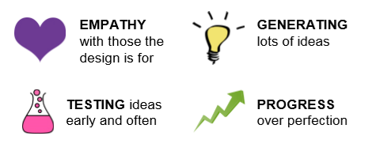
Design- ajattelu luo mahdollisia ratkaisuja vaikuttamaan monimutkaisiin ongelmiin.
Kyse on nautinnollisten, inspiroivien ja laadukkaiden tuotteiden, palveluiden, kokemusten tai järjestelmän luomisesta, jotka toimivat käyttäjille.
Design- ajattelu auttaa ihmisiä tutkimaan mahdollisuuksia mitä voisi olla tuomalla uusia asioita elämään.
Design- ajattelu alkaa pohdinnalla mitä halutaan: huomioimalla käyttäjien tarpeet ja toiveet.Saadakseen oivalluksia täytyy seurata mitä vikoja on ja miten ihmiset yrittävät ratkasta ne.
Design- ajattelu sisältää….
Yksinkertais- ta….

Slide 11
Pyrkii ymmärtämään käyttäjää – tavotteena on huomioida ihmisiä, joille suunnittelemme tuotetta tai palvelua!
Tarkkailla ja huomioida empathy :lla kohderyhmää.
Auttaa meitä kyseenalaistamaan ongelman, kyseenalaistaa oletuksia= assumptions ja kyseenalaistaa niiden seurauksia.
Määrittelee ongelmat uudelleen yksilöllisten vaihtoehtoisten strategioiden ja ratkaisujen löytämiseksi
Ratkaisupohjainen lähestymistapa sosiaalisten ongelmien ratkaisemiseen - brainstorming tapaamisissa, kokeillaan metodeja prototyping ja testauksella…
Sisältää myös jatkuvaa kokeilua – sketching – prototyyppien luominen - konseptien ja ideoiden testaaminen ja kokeileminen ...
Mikä on erikoista Design- ajattelussa?

Slide 12
Mikä on erikoista Design- ajattelussa?
Sosiaaliset innovaattorit voivat suunnitella projektinsa käyttämällä ihmiskeskeisiä tekniikoita - ratkaisemaan ongelmansa luovalla ja innovatiivisella tavalla!
Design- ajattelu viittaa tiettyihin menettelytapoihin, tekniikoihin ja menetelmiin, joita käytetään innovaatioiden avaamiseen(Brown, cited in IDF, n.d)
T. ja D. Kelley, kutsuvat Design- ajattelua "toteutettavuuden, elinkelpoisuuden ja toivottavuuden makeaksi paikaksi"(Kelley, 2014, p.19)
Design- ajattelu tuo yhteen ihmisen kannalta toivottavan ja sen, mikä on teknisesti mahdollista ja taloudellisesti kannattavaa (Brown, 2009, p.3); ja loistavia innovatiivisia ideoita tapahtuu näiden kolmen risteyksessä. (IDEO U, n.d.)

Slide 13
Viisi vaihetta Design- ajatteluun
Empatisoi, määrittele, ideoi, prototyyppi ja testaa—on tärkeää ymmärtää, että viittä vaihetta ei aina tarvitse noudattaa tietyssä järjestyksessä. Pidä niitä tapana edistää innovatiivisen projektin kehittämistä sen sijaan, että noudattaisit tiukkaa askel askeleelta -prosessia, sekoita ne, toista se, mikä toimii…
Seuraavassa osassa esitellään Design- ajattelun viisi vaihetta
Interaction Design Foundation
https://www.interaction-design.org/literature/article/5-stages-in-the-design-thinking-process

Slide 14
Design- ajattelun viisi vaihetta
Design- ajattelu puuttuu monimutkaisiin ongelmiin:
1 Empatisoi: Ymmärtää ihmisten tarpeet.
2 Määrittele: Ihmisen ongelman muotoilu ja määrittely uudelleen
keskeisillä tavoilla.
3 Ideoi: Luoda useita ideoita ideatapaamisissa.
4 Prototyyppi: Käytännöllinen lähestymistapa prototyyppien valmistuksessa.
5 Testaa: Prototyypin / ratkaisun kehittäminen ongelmaan.

Slide 15
Empatioi
Auttaa ongelman löytämisessä tutkimalla empaattisesti käsitystä ongelmasta, jonka yrität ratkaista. Tutkimustyypit ja niiden rooli, esimerkiksi työpöytätutkimuksella ongelman tunnistamiseksi, haastattelut apua tarvitsevien henkilöiden kanssa.
Määrittele
Keskeinen alue, jossa sinun on analysoitava kaikki ensimmäisessä vaiheessa kerätyt tiedot, jotta voit selventää, määritellä tai muotoilla uudelleen ydinongelman

Slide 16
Ideoi
Kehitä mahdollisia ratkaisuja luomalla paljon ideoita aivoriihi-aktiviteettien avulla innovaatioiden herättämiseksi ja parhaan valitsemiseksi.
Prototyyppi
Suunnittele pienoiskoossa ongelmaa. Antaa elämää aiemmin valituille ideoille tekemällä halpoja ja pienikokoisia versioita ideasta tutkiaksesi tarkemmin, mikä ratkaisu on…
Testaa
Löytääksesi toimivia ratkaisuja. Arvioi ratkaisu mieluiten ihmisten kanssa, joille se on suunniteltu, jotta voit kerätä palautetta, joka auttaa ratkaisun uudelleen määrittelemisessä.

Slide 17
Masterointi ja toteutus Design- ajattelussa
Mistä aloitan?
Prosessi asettaa tyydyttämättömät asiakastarpeet ongelman keskipisteeseen, ja jokainen askel tuo sinut lähemmäksi ongelman ratkaisemista.
Design- ajattelu on tehokas ongelmanratkaisuprosessi, joka alkaa vastaamattomien asiakkaiden tarpeiden ymmärtämisestä. Kun yritystoimintaan sovelletaan Design- ajattelun lähestymistapoja, innovaatioiden onnistumisaste paranee huomattavasti. Viiden vaiheen prosessi paljastaa sinulle tärkeitä tietoja, jotta voit käyttää luovuutta, prototyyppejä ja testata lopullista sosiaalista innovaatioprojektiasi. Valmistaudu aloittamaan ideasi ja ratkaisusi luomisen matkalla.

Slide 18
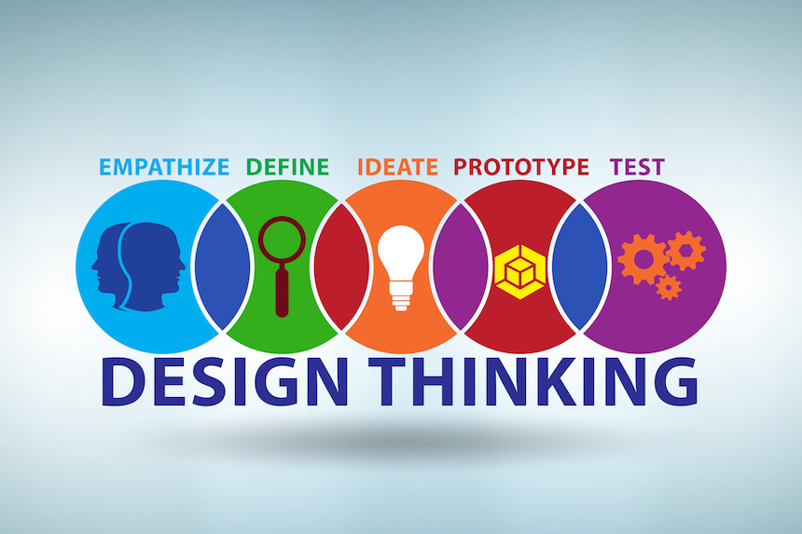
Empatisoi
Tutki käyttäjien tarpeet.
Tässä sinun pitäisi saada empathetic ymmärrys ongelmasta, jonka aiot ratkaista, tyypillisesti käyttäjä- tutkimuksella. Empatia on ratkaisevan tärkeää ihmiskeskeiselle suunnitteluprosessille, kuten Design- ajattelulle, koska sen avulla voit jättää sivuun omat oletuksesi maailmasta ja saada todellisen käsityksen käyttäjistä ja heidän tarpeistaan. Tässä kyseenalaistat kaiken: ongelman, oletukset ja seuraukset päästäksesi alkuperäisen ongelman perimmäisiin syihin.
Understand your users needs

Slide 19
Empatisoi
Harkitse ensin…..
Mitä on olemassa ja mitä puuttuu kohderyhmältäni? Mikä on paras tapa saada tarvitsemani tiedot, jotta ymmärrän heidän tarpeensa? Mitkä ovat heidän nykyiset haasteet ja esteet? Kuinka ja miten minun täytyy kommunikoida?
Voit käyttää useita erilaisia työkaluja ja malleja, kuten kyselylomakkeita, tutkimussuunnitteluvinkkejä ja -työkaluja, sopivia tutkimusmuotoja, sopivia kysymyksiä ja äänenkorkeutta, kattavuutta, kuinka paljon tietoa ja aikaa tarvitset. Nyt saat tietoa empatisoinnista.

Slide 20
Empatisoi- Harjoittele
PIDÄ HAASTATTELU MUKAVASSA PAIKASSA Vietä aikaa niiden ihmisten kanssa, joita yrität auttaa, tai tarjota ratkaisua ja tee muistiinpanoja
SELVITÄ HEIDÄN TOIVEET JA PELOT Pyydä heitä kertomaan tarinansa, mitkä ovat heidän haasteensa, suurimmat ongelmansa, mistä he ovat turhautuneita jne.
TARKSTELE HEIDÄN KÄYTÖSTÄ, kysy heiltä, miksi he käyttäytyvät kuten käyttäytyvät - tee muistiinpanoja
YHDISTÄ ASIAT Järjestä keräämäsi tieto kokoamalla kaikki yhteen– V 2 Määrittämällä opit ymmärtämään ja tulkitsemaan tietoa paremmin.
Ennen kuin teet niin, ota ensin huomioon seuraavat diat….
RESOURCE Kuinka keksiä sosiaalisen innovaation ideasi ja määritellä se.

Slide 21
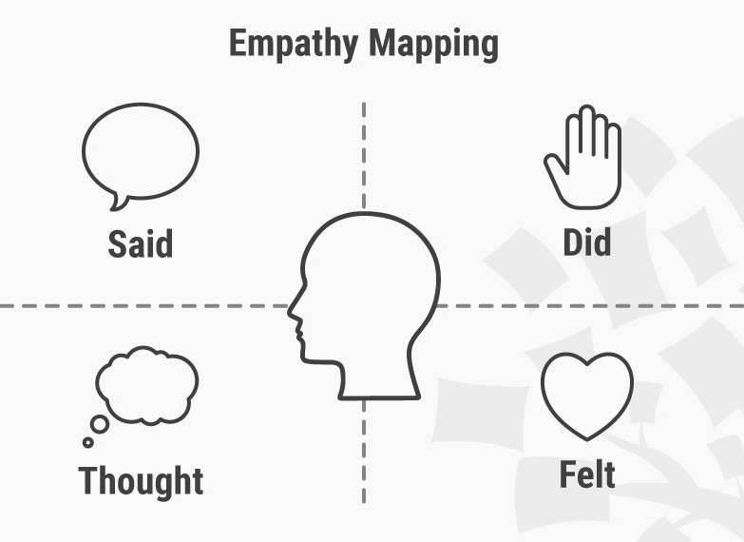
Empatisoi - Harjoittele
KETÄ HAASTATTELET? Keneen tämä vaikuttaa? Ketkä kokevat ongelman? Mistä he ovat kotoisin? Onko ikäryhmä oleellinen? Mistä syystä he ovat hankalassa tilanteessa?
MIKÄ ON ONGELMA? Miksi he kamppailevat? Mitä he tarvitsevat? Mitkä ovat heidän kipupisteet?Mitä haluat ratkaista? Mikä on ongelma, haaste? Ole valmis löytämään muita ongelmia ...
MISSÄ SE TAPAHTUU? Missä he kokevat ongelman? Onko se verkossa, offline vai digitaalisessa tilassa? Kuka muu on mukana? Mitä muuta asiaan liittyy?
MIKSI SILLÄ ON VÄLIÄ? Miksi ongelma on ratkaisun arvoinen? Miten se vaikuttaa käyttäjälle? Miten se vaikuttaa sinuun?

Slide 22
Empatisoi - Harjoittele
AUTA KOHDERYHMÄÄ YMMÄRTÄMÄÄN selitä heille, mitä teet ja yrität ratkaista, laadi joukko kysymyksiä, joihin tarvitset vastauksia. Kerro heille, että keskustelu mahdollistaa jatkuvan vuorovaikutuksen…
TEE HEIDÄN OLONSA MUKAVAKSI Yritä selvittää, mitä kohderymäsi tarvitsee (tee / kahvi, ympyräasetus ...)? Varmista, että he ymmärtävät, että se on luottamuksellinen istunto, jossa he voivat avautua. Murtaaksesi jään tutustukaa toisiinne .
Ennen kuin teet niin, ota ensin huomioon seuraavat diat….

Slide 23
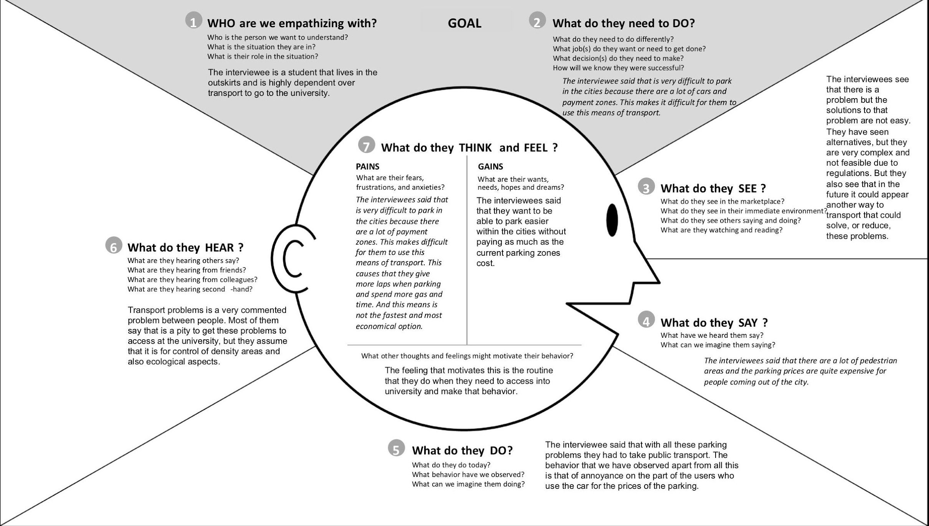
Empathy Map Canvas
Suunnittele haastattelu kohderyhmän käyttäjän tarpeita ajatellen!
UX Booth Empathy Map
https://www.uxbooth.com/articles/empathy-mapping-a-guide-to-getting-inside-a-users-head/

Slide 24
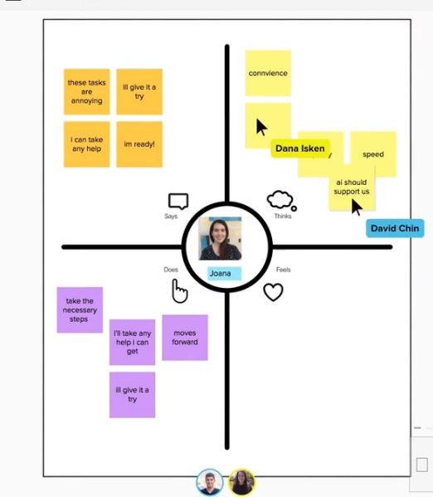
Lisää työkaluja ja harjoituksia Empathy Map Canvas
Suunnittele haastattelu kohderyhmän käyttäjän tarpeita ajatellen!
Nämä työkalut auttavat sinua kehittämään syvällistä, jaettua ymmärrystä ja empatiaa ihmisiä kohtaan. Empatiakartta on työkalu, joka auttaa kuvaamaan näkökohtia käyttäjän kokemuksista, tarpeista ja kipupisteistä. Mallin avulla voit nopeasti ymmärtää käyttäjien kokemuksia ja ajattelutapoja.
Aloita Empathy Map Tool :illa, joka auttaa kehittämään syvää jaettua ymmärrystä ja empatiaa käyttäjiäsi kohtaan.
Käytä Empathy Diamond Tool :ia ymmärtääksesi tärkeimmät asiat kohderymän motivaatioista.
Yritä luoda the Customer Discovery Canvas :lla yhteinen käsitys asiakkaiden toiveista ja prioriteeteista mahdollisuuksien tunnistamiseksi ja seuraavien vaiheiden määrittämiseksi.

Slide 25
Todelliset sosiaalisen toiminnan sankarit asettavat empatian etusijalle
WEvolution
Eleanor kertoo love affair started for Wevolution vuonna 2016. Sosiaalisen innovaation malli on hämmästyttävä, ja se on parantanut elämää 8 miljoonalle naiselle ympäri maailmaa, jotka ovat liittyneet mukaan.
WEvolution, innoittavan Eleanor Campbellin johdolla, joka edistää omavaraisia ryhmiä. Nämä pienet, itsestään aloittavat ryhmät
tuo yhteen 6–10 naista viikoittain, jotka säästäävät rahaa noin 2 euroa viikossa yhteisölle ja käyttvät sitä perustaakseen pienyrityksen (käsityö,
ruoanlaitto, puhdistus jne.).
Täällä naiset löytävät yhteisön ja tuen ja luovat reitin ansaita rahaa..

Slide 26
Shared Lives Plus tukee aikuisia, joilla on erilaisia tarpeita, kuten oppimisvaikeuksia tai dementiaa, elämään perheen sijasta kotihoidossa. Tämä malli säästää valtiota miljoonia vuosittain, mutta mikä tärkeintä,he, jotka menevät asumaan johonkin 12 000 perheestä, kertovat paljon paremmista tuloksista - kuten turvallisuudesta ja ystävien hankkimisesta.
GoodSAM, sovellus, joka hälyttää lähellä olevia vapaaehtoisia antamaan ensiapua hätätilanteissa ambulanssin miehistön ohella.Vapaaehtoiset voivat käynnistää elvytyksen odottaessaan ambulanssia paikalle, samoin kuin välittää videon syötteitä kohtauksesta takaisin 999-lähetysvalvomoon.1,3 miljoonaa vapaaehtoista käyttää nyt aikaa foorumilla, mikä tarkoittaa henkien pelastamista joka viikko, ja me kannustimme hallitusta käyttämään sitä 750,000 COVID-19 volunteers.
The Covid Tech Handbook, Connection Coalition, Fareshare, The Cares Family ja monet muut, jotka vastasivat nopeasti ensimmäisen COVID-19-aallon aikana tukemaan yhteisöjä suoraan ja varmistamaan, että parhaat ideat leviävät nopeasti.
Lisää todellisia sosiaalisen toiminnan sankareita, joilla on empatiaa ideoidensa keskiössä
COVID-19 Vastaus- ideoita

Slide 27
ESIMERKKI YDSI
Care Across
Thanos Kosmidis, UK
Digitaalinen terveys start-up, joka keskittyy
syöpäpotilaiden hyvinvointiin
Care Across on syöpään keskittyvä digitaalinen terveydenhuoltoalan yritys. Heidän visionsa on tarjota potilaille ja hoitajille parhaat keinot auttaa heitä taistelemaan syöpää vastaan sairaalan ulkopuolella diagnoosista pitkäaikaishoitoon. He tukevat syöpäsairaita ihmisiä luotettavan tiedon, hyödyllisten työkalujen, psykologisen tuen ja asiantuntijaneuvonnan avulla.

Slide 28
Haastattelussa YDSI
LINK TO FULL INTERVIEW
Q1 Kuinka keksit idean?
Tajusin, että syöpäpotilaiden tarpeisiin vastaamisessa on hyvin suuri aukko sekä luotettavan tiedon että tuen suhteen. Huomasin, kuinka potilaat etsivät yhä enemmän tietoa ja resursseja verkossa, ja heidän oli usein vaikea tunnistaa oikeita lähteitä. He joutuivat myös kohtaamaan suuria haasteita ymmärtääkseen materiaalin, jonka he löysivät. Me suoritimme systematic analysis* nykytilanteesta, johon osallistuivat sekä asiantuntijat että tavalliset ihmiset. Tämän jälkeen pidettiin suuri määrä haastatteluja asiantuntijoiden ja potilaiden (ja potilaiden edustajien) kanssa, jotta käsiteet tarkentuisi.
*Systematic Analysis kokoaa kaiken saatavilla olevan tiedon tutkimalla ja käyttämällä selkeästi määriteltyjä keinoja saada vastauksia tiettyihin kysymyksiin.

Slide 29
Määrittele - ongelman asettelu
Laita käyttäjien tarpeet ja ongelmat yhteen lausekkeeseen tai lauseeseen
On aika koota kaikki Empatisoi-vaiheessa keräämäsi tiedot. Tässä vaiheessa määrität ongelman. Voit analysoida havaitsemaasi ja oppimaasi.Tiivistä se siten, että ymmärrät ongelmasi yhdellä lauseella tai lausunnolla.Luo useitai ongelma lauseita = problem statements ja lopuksi tiivistä yhdeksi. Voit tehdä personas varmistaaksesi ihmiskeskeisen lähestymistavan valmistautuessa Vaihe 3 ideation.
Mikä on ongelma?

Slide 30
Määrittele - Mitkä ongelmalauseet ovat?
Erottamaton osa suunnitteluajatteluprosessia, jossa määritellään mielekäs ja käytännöllinen ongelmalauseke. Toisin sanoen minkä tarkan ongelman ratkaisette?
Tämä on usein vaikeinkohta Design- ajattelun prosessissa, jota kutsutaan myös design haasteeksi= ‘design challenge’…
Ongelman määritteleminen parantaa huomattavasti Design- ajattelun prosessia ja tulosta. Miksi? Päätöksesi ongelmalausekkeesta opastaa sinua ja käynnistää ajatusprosessin oikeaan suuntaan.
Se tuo selkeyttä ja keskittymistä suunnitelmaan.
Jos et kiinnitä tarpeeksi huomiota ongelman määrittelyyn, työskentelet kuin ihminen, joka haparoi pimeässä.
See Full Resource linkistä lisää tapoja määritellä ongelmasi.

Slide 31
Määrittele - ensin sinun on ymmärrettävä analyysi ja synteesi!
Design Thinking Analysis Tarkoituksena on jakaa vaikeita käsitteitä ja ongelmia pienempiin, helpommin ymmärrettäviin osiin. Esimerkiksi Design - ajattelun prosessin ensimmäisessä vaiheessa, Empatisoi- vaiheessa, löysit ja tarkkailit tietoja ymmärtääksesi käyttäjiäsi paremmin.
Design Thinking Synthesis, Sisältää palapelimäistä kokoamista ideoiden muodostamiseksi. Toisin sanoen järjestämme, tulkitsemme ja ymmärrämme keräämämme tiedot ongelman selvittämiseksi. Ensimmäisen analyysin selventäminentapahtuu Empatisoi-vaiheen 1 aikana ja ensimmäinen synteesi tapahtuu määritelmän vaiheen 2 aikana. Niitä ei tapahdu vain näissä vaiheissa, vaan usein kaikissa suunnitteluajattelun vaiheissa. Suunnittelija-ajattelijat analysoivat usein tilanteen ennen uusien oivallusten yhdistämistä ja sitten analysoivat syntetisoituja havaintojaan vielä kerran yksityiskohtaisempien synteesien luomiseksi.

Slide 32
Määrittele - Hyvän ongelman määrittelyn pitäisi olla…
Human-centered. Kun päätät luoda ongelman sevityksen käyttäjille tai target audience, huomioi tarpeet ja tiedot jotka löysit l. Empatisoi- vaiheessa. Ongelman on oltava ihmisillä, joita yrität auttaa, ei pelkästään tekniikassa, rahan ansainnassa tai siitä, miltä tuote tai palvelu näyttää. Jätä tilaa luovuudelle. Tämä tarkoittaa, että älä keskity liikaa tiettyyn tapaan soveltaa ratkaisua. Ongelmaselvityksessä ei pitäisi myöskään luetella teknisiä vaatimuksia, koska tämä rajoittaa sinua ja estää sinua tutkimasta alueita, jotka saattavat tuoda odottamattomia arvoja ja löytöjä ratkaisuusi. Riittävän rajattu, jotta se olisi hallittavissa.Sen ei tulisi olla liian laaja tai yleinen, sen on oltava riittävän tarkka, jotta se ymmärretään yhdellä lauseella. Hankkeen tarkoituksen on oltava selkeä, jotta se on helposti hallittavissa.

Slide 33
Ongelmanasettelu
Laita käyttäjien tarpeet ja ongelmat yhteen lausekkeeseen tai lauseeseen
Aloita pohtimalla….
Mikä on ongelma tai riesa, johon haluat puuttua?
Mitä käyttäjät tarkalleen tarvitsevat? Mitä he sanovat?
Löydätkö avaintekijöitä ja tietoja?
Mikä estää heitä ratkaisemasta näitä ongelmia? Mitkä heidän esteet ovat?
Mitä he sanovat, ajattelevat ja tuntevat?
Ongelmanasettelu

Slide 34
Määrittele ongelmasi harjoittelu Arvioi haastattelusi tai keskusteluryhmäsi palaute ...
Piirrä ympyrä keskelle A4-paperia ja kirjoita mielestäsi pääongelma.
Luo nuolia vastauksilla, jotka koskevat seuraavia kysymyksiä.
Käy läpi kaikki vastaukset haastattelustasi tai keskusteluryhmästäsi ja kirjoita vastaukset seuraavan dian kysymyksiin ...

Slide 35
Määrittele ongelmasi harjoittelu Arvioi haastattelusi tai keskusteluryhmäsi palaute ...
Kirjoita viisi tärkeintä ongelmaa ja niihin mahdollisia ratkaisuja?
Miltä heistä tuntuu? Mikä saisi heidät tuntemaan olonsa onnelliseksi, helpottuneeksi, tyytyväiseksi?
Mitä sinun on muutettava? Kuinka aiot muuttaa sitä?
Mikä oli mielenkiintoista? Mitä puuttuu? Mitkä ovat mahdollisuudet?
Valitse pääkohdat ja ongelma ja lisää ne ympyrään, nämä ovat sanoja, jotka otat huomioon ongelman määrittelyssä.

Slide 36
Määrittele ongelmasi harjoittelu
Arvioi haastattelusi tai keskusteluryhmäsi palaute ...
Tiivistä havainnot mahdollisimman selkeäksi ja lyhyeksi lauseeksi.
Korosta tärkeimmät ongelmakohdat ja laita ne ympyrään sivusi keskelle, nämä ovat sanoja, jotka otat huomioon ongelmalauseessasi.
Mikä on tehtäväsi tai ongelmasi? Seuraavaksi kavenna havainnot uudelleen yhteen pääongelmaan tai lauseeseen ... ajattele sitä kuin tehtävän määrittelyä!

Slide 37
ESIMERKKI YDSI - ROOTED
JoAnna Haugen, Slovenia
Kestävä matkailu, tarinankerronta,
ja sosiaaliset vaikutukset ratkaisualustan
risteyksessä.
“Tehtäväni on Rootedin kautta dokumentoida, tukea, juhlistaa ja jakaa kestävään matkustamiseen liittyviä aloitteita, joissa etusijalle asetetaan paikalliset yhteisöt ja planeetta - ja auttaa muita tekemään samoin. “

Slide 38
Haastattelussa YDSI
JoAnna Haugen, Rooted
Full Interview
Q1 Kuinka keksit idean?
Omat havainnot ja kokemukset olivat sysäys Rootedille. Yli 15 vuotta sitten palvelin Yhdysvaltain rauhanturvajoukkojen vapaaehtoisena Kenian maaseudulla, ja useaan otteeseen näin oman kyläni ihmisten keksivän luovia ratkaisuja kohtaamiinsa ongelmiin. Ajatus siitä, että paikallistasolla syntyneet ratkaisut ovat usein parhaita, on aina kiehtonut minua. Silti suurin osa ihmisistä ei tiedä näistä luovista, paikallisesti syntyneistä ratkaisuista joihinkin maailman kiireellisimpiin ongelmiin, koska heillä ei ole julkisuutta, suuria markkinointibudjetteja jne. Tavoitteena on ratkaista ongelma.

Slide 39
Haastattelussa YDSI
JoAnna Haugen, Rooted
Full Interview
Q2 Minkä yhden neuvon antaisit sosiaaliseksi yrittäjäksi pyrkivälle?
Liiketoiminnan valmentajan palkkaaminen auttoi minua löytämään selkeyden ideaani. Tiesin mitä halusin tehdä ja sanoa, mutta en tiennyt miten. Hän on auttanut minua priorisoimaan, asettamaan tavoitteita ja pitämään minua vastuullisena, kun kehitin Rootedia. Jos sinulla on taloudelliset mahdollisuudet ja hieno idea, mutta et tiedä mistä aloittaa, suosittelen, että palkkaat yritysvalmentajan.

Slide 40
Ideoi
Ideate
Haasta se, mitä pidät totena tai syynä ongelmaan ja luo ideoita!
Nyt olet valmis luomaan ideoita. Ensimmäisen kahden vaiheen vahva tieto ja ymmärrys tarkoittaa, että voit alkaa ajatella laatikon ulkopuolella, etsiä vaihtoehtoisia tapoja tarkastella ongelmaa ja etsiä innovatiivisia ratkaisuja luomallesi ongelmalauseelle. Brainstorming on erityisen hyödyllinen tässä…
Mikä on ratkaisusi?

Slide 41
Sinun pitäisi jo miettiä ideoita tässä vaiheessa, olet edennyt ymmärtämään käyttäjiäsi ja heidän tarpeitaan (Vaihe 1 Empatisoi), olet opiskellut ja järjestänyt tärkeimmät havainnot ja keksinyt ihmisen kohtaaman ongelman tai tehtävän (Vaihe 2 Määrittele)
Nyt Vaihe 3 Ideoi voit aloittaa “ajattelun laatikon ulkopuolelta” löydä uusia ratkaisuja luomallesi ongelma- lauseella ja voit alkaa etsiä erilaisia tapoja tarkastella ongelmaa. Olemassa on satoja Ideation tekniikoita kuten Brainstorm, Brainwrite, Worst Possible Idea, and SCAMPER. Brainstorm and Worst Possible Idean sessioita vapaan ajattelun edistämiseksi ja ongelman ja ratkaisujen oppimiseksi.
On tärkeää saada mahdollisimman paljon ideoita tai ongelmanratkaisuja Ideointi-vaiheen alussa. Sinun tulisi valita ideointivaiheen loppuun mennessä joitain muita Ideointi-tekniikoita, joiden avulla voit tutkia ja testata ideoitasi, jotta löydät parhaan tavan joko ratkaista ongelma tai antaa ainakin vastauksia.
Ideoi
Haasta se, mitä pidät totena tai syynä ongelmaan ja luo ideoita!

Slide 42
Ideoi
Haasta se, mitä pidät totena tai syynä ongelmaan ja luo ideoita!
Ajattele ensin…
Mikä on ongelma, jonka yrität ratkaista?
Mitkä ovat mahdolliset ratkaisut tai ideat, jotka voivat ratkaista ongelman?
Onko sinulla kaikki näkökulmat, ideat ja oivallukset koottuna?
Kuinka ratkaisuideasi vastaavat niiden ihmisten tarpeita, jotka käyttävät innovatiivista tuotetta tai palvelua?
Mitä ratkaiset?

Slide 43
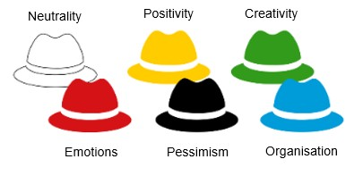
Ideoi harjoittelu
Kuusi ajatteluhattua
Kuusi ajatteluhattua autata sinua tai ryhmääsi keksimään ideoita kaikista näkökulmista, jotka johtavat sinut moniin ja lopulta yhteen idean ratkaisuun.
Brainstorming “hatuilla”!
Valkoinen ajatteluhattu – ottaa huomioon tietovaatimukset (tosiasiat, luvut ...) ilman tuomiota
Keltainen ajatteluhattu – ottaa huomioon myönteiset syyt - mikä on hyvää, hyödyllistä, oikein ...
Vihreä ajatteluhattu – pohtii väriä, muotoilua, miltä se näyttää, miten tehdään tai mikä lähestymistapa…

Slide 44
Ideoi harjoittelu
Kuusi ajatteluhattua
Punainen ajatteluhattu– ottaa huomioon emotiot, tunteet ja vaikutelmat tuomitsematta ...
Musta ajatteluhattu –katsoo kielteisiä asioita, ongelmia, mikä on jotenkin väärin, mikä ei pidä paikkaansa ...
Sininen ajatteluhattu– ottaa huomioon ajattelusi, käyttämäsi ajattelumallin ja varmistaa, että muita hattuja käytetään oikein...

Slide 45
Ideoi harjoittelu
Kuusi ajatteluhattua
PÄÄTELMÄ Käy läpi kaikki hatut ryhmänä, keskustele ja kirjoita ideat-lapuille ja kiinnitä ne kaikkien nähtäväksi värillisten hattujen alle.
TIIVISTÄ HAVAINNOT käyttämällä sinistä hattua, toisin sanoen "ajatuksia ajatuksistasi", teet ideoistasisi selkeitä ja lyhyitä.
KOROSTA PÄÄIDEAT tunnistamalla pääkysymykset, jännitteet ja ongelman vaiheet ideoihin, joiden avulla tarjotuu parhaat ratkaisut.
MIKÄ ON PÄÄIDEA (T) Seuraavaksi kavenna ideasi uudelleen yhteen pääideaan tai ratkaisuun. On ok, että sinulla on muutama idea tässä vaiheessa, mutta aloita yhdellä siirtyessäsi prototyyppivaiheeseen...

Slide 46
Essimerkki YDSI, Progressive Careers
Gary Fawdrey, UK
“Digitaalisten sosiaalisten vaikutusten
luominen työttömyydessä”
“Progressive Careers on asettanut tehtäväkseen puuttua työttömyyden aiheuttamaan humanitaariseen kriisiin.” ”Progressive Careers on tukiverkosto, jonka tarkoituksena on auttaa ihmisiä siirtymään sosiaalisten vaikutusten alalle ja ansaitsemaan enemmän kuin rahaa. ”
Gary Fawdrey.

Slide 47
Haastattelussa YDSI
Gary Fawdrey
Progressive Careers, UK
Full Interview
Q1 Kuinka keksit idean?
Minulla oli onni varmistaa paikka sosiaalisten vaikutusten tutkinnon suorittamiselle, ja minut sijoitettiin tehtävään aloittavassa organisaatiossa, joka helpotti yhteistyötä useiden hyväntekeväisyysjärjestöjen välillä. Tämän kokemuksen kautta sain tietää monista erilaisista mahdollisuuksista alalla ja tajusin, että on paljon mahdollisuuksia sosiaalislla urilla. Päätin luoda halumani konseptin ja tarjota yhdellä luukulla kaikki tarvittavat tiedot. Olen myös intohimoinen mentoroinnin kannattaja, ja näin ollen alalle jo murtautuneiden ihmisten neuvot olisivat erittäin arvokkaita vasta aloitteleville.

Slide 48
Prototyyppi
Aloita ratkaisujen luominen
Tämä on kokeilu- ja testausvaihe. Tavoitteena on löytää paras mahdollinen ratkaisu kuhunkin löydettyyn ongelmaan. Sinun tai tiimisi tulisi tuottaa joitain edullisia, pienikokoisia versioita tuotteesta (tai tuotteesta löytyvistä osista) tutkiaksesi luomiasi ideoita. Tähän voi liittyä yksinkertaisesti paper prototyping.
Bring your idea to life
Image: Innovation Training

Slide 49
Sinä tai tiimisi tutkitte nyt paljastamianne ongelmanratkaisuja tuottamalla pari edullista, pienikokoista versiota tuotteesta (tai joistakin ominaisuuksista) tai palvelusta.
Voit jakaa ja testata prototyyppejä tiimissäsi, muiden tiimien tai osastojen kanssa tai pienen ryhmän kanssa suunnittelutiimin ulkopuolella. Mahdollisesti haastattelemasi ihmiten kanssa- he ovat loppukäyttäjiä!
Tavoitteena on löytää paras mahdollinen ratkaisu ongelmiin, jotka olet tunnistanut ensimmäisen 3 vaiheen aikana (1 Empatioi, 2 Ongelman määrittely ja 3 Ideoi). Ratkaisut tai prototyypit tutkitaan yksitellen ja joko hyväksytään, parannetaan tai tarkistetaan uudelleen tai hylätään sen perusteella, mitä "käyttäjät" ovat sanoneet tai kokeneet.
Tämän vaiheen loppuun mennessä sinulla on parempi käsitys siitä, mikä rajoittaa ideaasi (tuotetta tai palvelua), suunnittelusi ongelmat paljastuvat, sinulla on selkeämpi näkemys siitä, miten todelliset käyttäjät käyttäytyvät, ajattelevat ja tuntevat kun ovat vuorovaikutuksessa lopputuotteen kanssa.
4. Prototyyppi
Aloita ratkaisujen luominen
Full Resource

Slide 50
Prototyyppi
Aloita ratkaisujen luominen
Aloita ajattelemalla….
Miltä se näyttää?
Mitä se tarvitsee? Mitä se ei tarvitse?
Kuinka luulet käyttäjien reagoivan siihen (soveltuuko se heidän tarpeisiinsa)?
Mikä on tehokkain ja helpoin tapa käyttäjillesi käyttää palvelua tai tuotetta?
Mitä tarvitset, jotta se toimisi erityisesti testausvaiheessa?
Tarvitseeko sinun rakentaa sarja muunnelmia?
Paranna ja muokkaa

Slide 51
Prototyyppi harjoittelu
Paperi prototyppi
Paperi prototyypillä luot digitaalisen tuotteen, aineellisten tuotteiden tai palveluiden paperisen version auttaaksesi ymmärtämään, toimiiko ideasi. Piirrä luonnoksia tai muokkaa painettuja malleja tai kartoita niitä ja tutki käyttäjien reaktioita ideaasi.Käytä myös brain stormingissa!
LUOVUUS VÄRI-JA RUUTUPAPERIEN AVULLA Tarvitset kyniä, tusseja, paperia, kortteja, Post-it- lappuja, sakset, teippiä, liimaa, viivaimen ja sopivat sabluunat. Noin 10 euroa riittää tyypillisesti tämän kattamiseen. Voit käyttää ruutupaperia ideoiden ohjaamiseen. Värillinen paperi on hyvä edustamaan painikkeita.
Full Resource to Paper Prototyping

Slide 52
Paperi Prototyyppi
Rakenna - mene vain eteenpäin ja katso, mihin päädyt. Kun saat ideat paperille, voit ajatella niitä selkeämmin. Myöhemmin voit miettiä niiden parantamista. Tee yksi luonnos sivua kohden, se voi olla yksi idea tai olla osa ideasta. Näin voit siirtää sivuja tarvittaessa.
Tee nopeasti - Käytä vähän aikaa prototyyppisi tekemiseen. Älä tuhlaa aikaa kumittamiseen: Haluat saada ideoita etkä tarkastella niitä ja mahdollisesti menettää oivalluksia raakaversiosta.
Muista, mitä testaat - Rakenna tämä syy tai ongelma mielessä, mutta ole tietoinen muista tekijöistä.
Prototyyppisovellukset ja työkalut - Myöhemmin voit käyttää hienoja piirustus- ja suunnittelu- sovelluksia näyttääksesi sisältösi paremmin.
Muista käyttäjät - Kun testaat prototyyppilläsi käyttäjien käyttäytymistä ja tarpeita, ota huomioon heidän odotuksensa.
Full Resource to Paper Prototyping

Slide 53
Prototyyppi harjoittelu
Paperi prototyyppi –Muita vinkkejä ja ideoita
Voit tehdä lappuja ja kehittää palvelusi vaiheita, siirtää niitä ympäri, lajitella ... Tämä lähestymistapa tekee prototyyppikehityksestäsi joustavan
Voit aloittaa karkeilla luonnoksilla ideoistasi, voit tehdä muutamia otoksia - poistaa mikä ei toimi, säilyttää mikä toimii. Tämä on loistava tapa valmistautua kalliimpaan prototyyppiin
Kaikkien tulisi osallistua kehitystyöhön - olla luovia, piirtää, leikata, liittää ja laittaa paperille
Full Resource to Paper Prototyping

Slide 54
Testi
Test
Kokeile ratkaisujasi
Testaajien tulee testata prototyypit tiukasti ja olla täysin rehellisiä vastauksissaan. Vaikka tämä on viimeinen vaihe, Desing- ajattelu on toistuvaa: Jouk- kueet käyttävät tuloksia usein yhden tai useamman muun ongelman muokkaamiseen tai korjaamiseen. Joten voit palata mihin tahansa edelliseen vaiheeseen tehdäksesi lisää muutoksia, muokkauksia ja parannuksia - löytääksesi tai poissulkeaksesi vaihtoehtoisia ratkaisuja.
Toimiiko ideasi?

Slide 55
Testi
Kokeile ratkaisujasi
Full Resource
Seuraava looginen vaihe on virallinen käyttäjän testaus (voit käyttää samaa ryhmää, jota käytit prototyyppivaiheessa)
Tämä tulisi suorittaa joustavalla tavalla eikä missään erityisessä järjestyksessä. Esimerkiksi suunnittelun eri ryhmät voivat kokeilla useampaa kuin yhtä vaihetta samanaikaisesti, tai suunnittelutiimi voi kerätä tietoja ja prototyyppejä koko projektin ajan, jotta he voivat toteuttaa ideansa ja visualisoida ongelmanratkaisut.
Testausvaiheen tulokset voivat myös paljastaa lisää havaintoja ja ymmärrystä käyttäjistä ja tarjota vielä parempia ratkaisuja tai ideoita, mikä puolestaan voi johtaa toiseen aivoriihiin (Ideoi) tai uusien prototyyppien kehittäminen (Prototyyppi).

Slide 56
Testi
Kokeile ratkaisujasi
Ajattele ensin…
Mikä on todiste siitä, että tämä toimii?
Onko sinun tehtävä useita testejä eri ihmisten kanssa?
Onko sinulla käyttäjän hyväksyntä heidän ongelmansa ratkaisemiselle?
Kuuntele käyttäjiäsi

Slide 57
Testi
Paperi prototyyppi
Paperi prototyypillä luot digitaalisen tuotteen, aineellisten tuotteiden tai palveluiden paperisen version auttaaksesi ymmärtämään, toimiiko ideasi. Piirrä luonnoksia tai muokkaa painettuja malleja tai kartoita niitä ja tutki käyttäjien reaktioita ideaasi.Käytä myös brain stormingissa!
LUOVUUS VÄRI-JA RUUTUPAPERIEN AVULLA Tarvitset kyniä, tusseja, paperia, kortteja, Post-it- lappuja, sakset, teippiä, liimaa, viivaimen ja sopivat sabluunat. Noin 10 euroa riittää tyypillisesti tämän kattamiseen. Voit käyttää ruutupaperia ideoiden ohjaamiseen. Värillinen paperi on hyvä edustamaan painikkeita.
Full Resource to Paper Prototyping

Slide 58
ESIMERKKI YDSI Touchpoints
Fabienne Colling, Luxembourg
NGO auttaa Luxemburgin pakolaisia pääsemään työelämään.
Touchpoints auttaa pakolaisina Luxemburgiin tulleita oppimaan oman yrityksen perustamisen perusteita. Opastaa heitä hallinnollisessa työssä, kouluttaa heitä ja lopulta ottaa yhteyttä potentiaaliseen työnantajaan.

Slide 59
YDSIN
HAASTATTELU
Full Interview
Q1 Kuinka tunnet käyttäjäsi?
Mielestäni ollaksesi yrittäjä sinun on työskenneltävä käyttäjien kanssa; he ovat loppujen lopuksi ihmisiä, jotka tarvitsevat palvelua, saavat sen ja toivottavasti maksavat siitä millä tahansa tavalla. Sen ei tarvitse olla sama henkilö. Minulle tämä on yrittäjyysmallin ja idean suunnittelun ja kehittämisen ydin. Jos et toimita mitään käyttäjillesi, ei siitä makseta. Voit lisätä sosiaalisen vaikutuksen kerroksen huolehtimalla siitä, ketä ovat työntekijät, ketä palvelet, kuinka palvelet, ratkaiset ongelmat jne.

Slide 60
Design- ajattelu parhaimmillaan…
Design- ajattelu ei pidä nähdä kiinteänä tai joustamattomana lähestymistapana suunnitteluun; eri vaiheet osoittivat sinulle erilaisia aktiviteetteja, joita tyypillisesti kokeillaan. Parhaan ja informatiivisimman tiedon saamiseksi projektiasi varten nämä vaiheet voidaan vaihtaa, suorittaa yhdessä ja toistaa useita kertoja parhaan ratkaisun ja idean saavuttamiseksi. Tärkeintä on auttaa sinua nollaamaan parhaat mahdolliset ratkaisut.
Tärkeää on myös se, että saat mahdollisimman paljon tietoa ja ymmärrystä käyttäjiltä alusta alkaen ja koko suunnitteluvaiheen ajan saadaksesi parhaan tiedon ja palautteen. Tämä tarkoittaa, että voit määritellä ongelmaasi paremmin heidän panoksella eikä oletusten perusteella.
Design- ajattelu luo loputtoman muotoilusilmukan, joka auttaa sinua kehittämään parhaat mahdolliset ratkaisut, tunnistamaan käyttäjät ja heidän tarpeensa sekä auttaa sinua kehittämään innovatiivisia sosiaalisen innovaation ratkaisuja heidän kohtaamiinsa ongelmiin ...

Slide 61
Seuraava moduuli 4
Kuinka perustaa digitaalinen sosiaalinen innovaatioprojekti tai yritys
MITÄ TEHDÄ PROJEKTIN AJAMISEKSI ETEENPÄIN
email
website

